Slide 1
Gerrit Introduction

Slide 2
Agenda
What’s gerrit
Gerrit configuration
Gerrit workflow
Handle conflict
Common problems
Gerrit workflow model
Gerrit integration
Gerrit roles and rules
Use TortoiseGit handle some scenarios
Q&A
FAQ

Slide 3
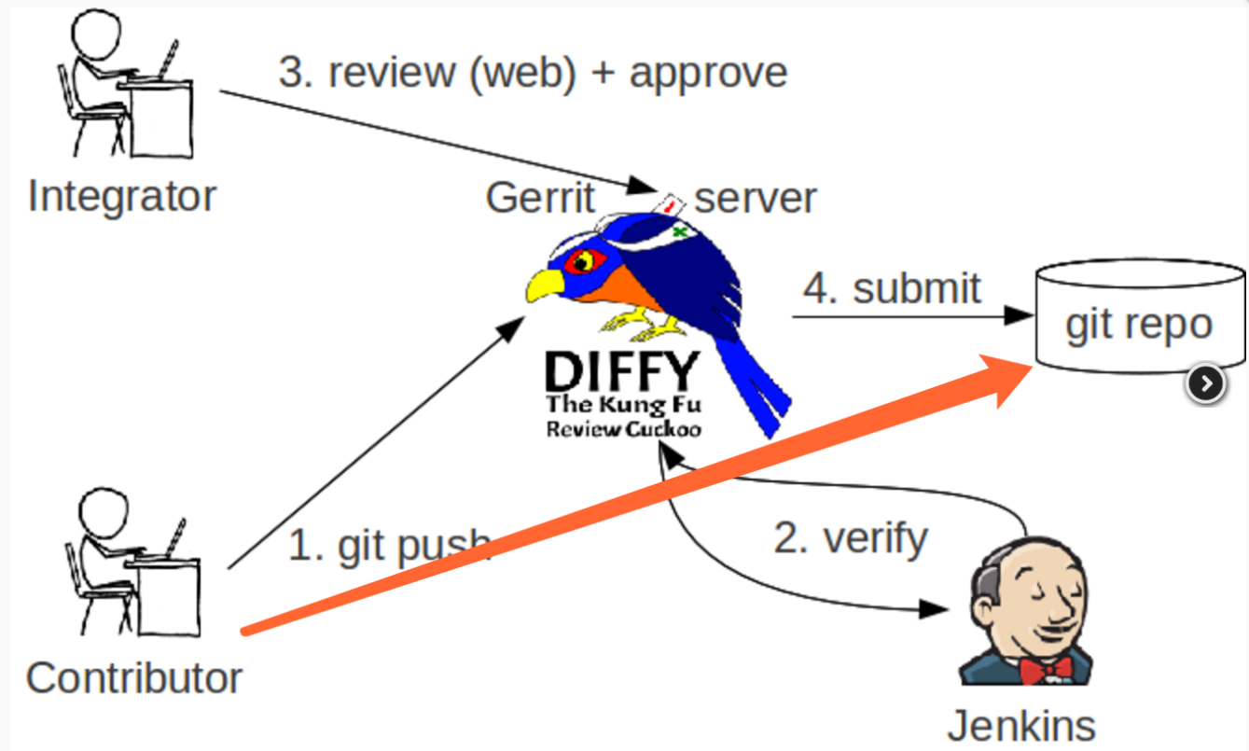
What’s gerrit
Gerrit introduction
Gerrit, 一种开放源代码的代码审查软件, 使用网页界面。利用网页浏览器, 同一个团队的软件开
发者, 可以相互审阅彼此修改后的代码, 决定是否能够提交, 回退或是继续修改。 它使用版本控
制系统Git作为底层。

Slide 4
What’s gerrit
Develop workflow overview
Submit code to remote branch
Clone code from gerrit
Pull latest code from gerrit
gerrit
Push code for code review
Local develop
Merge conflict(optional)
local

Slide 5
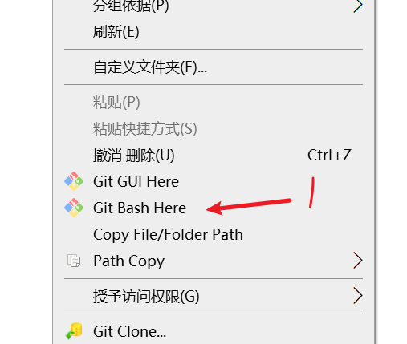
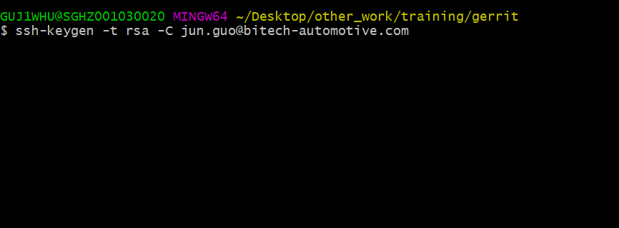
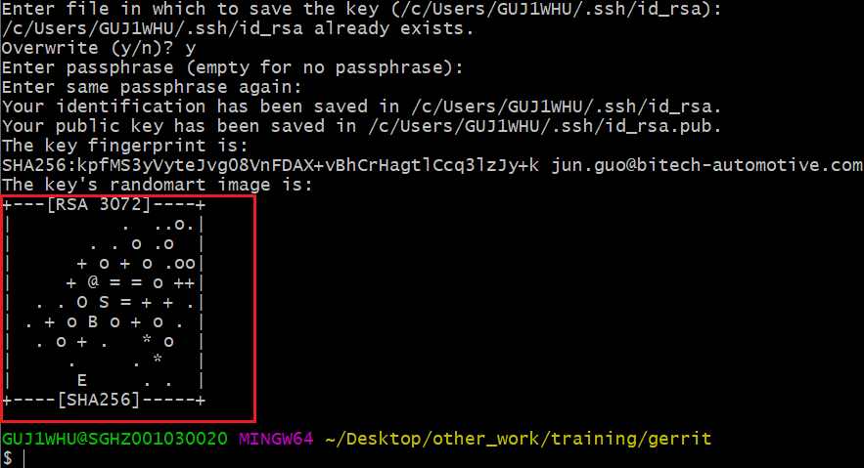
Gerrit configuration
Add key to gerrit server
在本机生成ssh-key 方法：打开git bash 命令行，输入ssh-keygen -t rsa -C yourname@bitech-automotive.com 敲击回车，出现红框内的内容，即为生成key成功

Slide 6
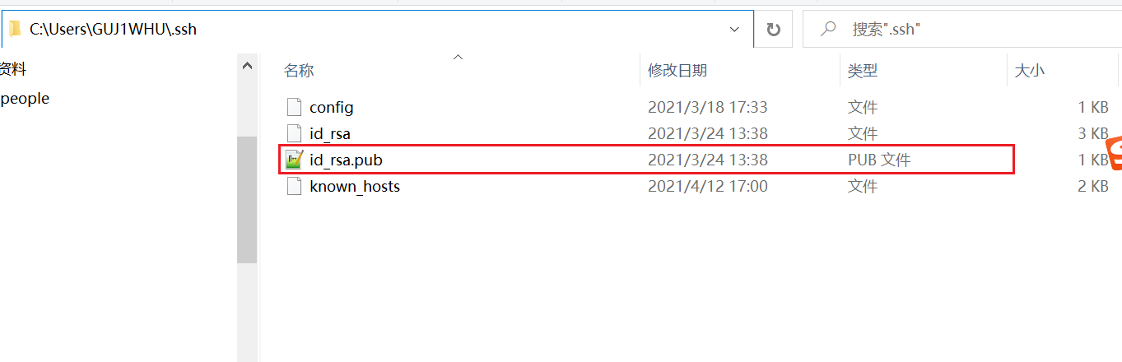
Gerrit configuration
Where is ssh-key
2. 在本机C:\Users\username\.ssh\id_rsa.pub文件中全选文件内容，此内容即为后续添加到gerrit的ssh-key

Slide 7
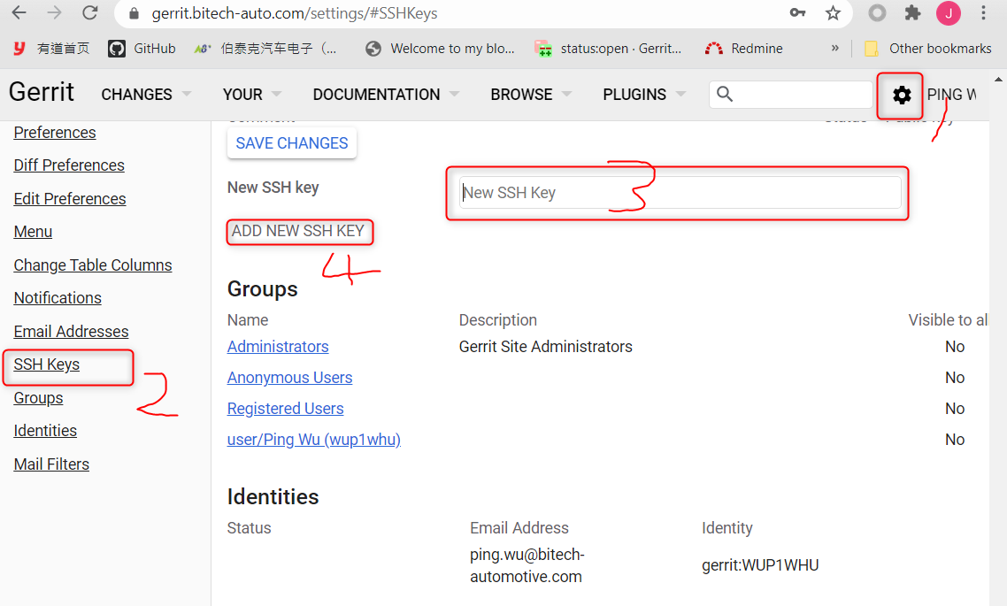
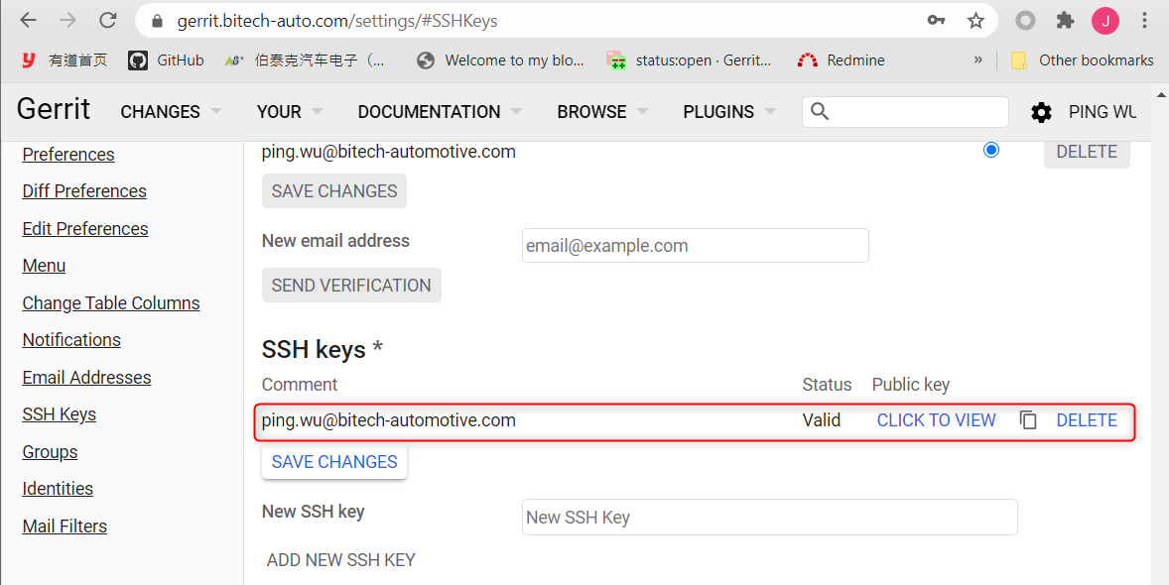
Gerrit configuration
Add key to gerrit server
3. 添加ssh key 到 gerrit server，添加完成后如右图所示

Slide 8
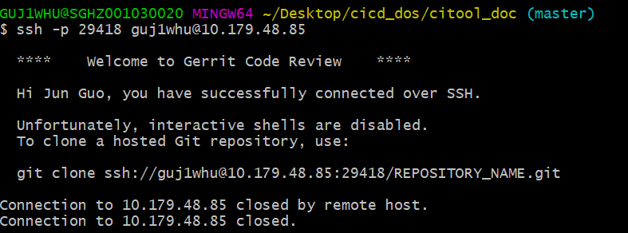
Gerrit configuration
Check key
1.Username请换成正确的NT账号
$ ssh -p 29418 your_nt_id@10.179.48.85
2.如果有错误，可以添加带debug信息的命令
$ ssh -vv -p 29418 your_nt_id@10.179.48.85

Slide 9
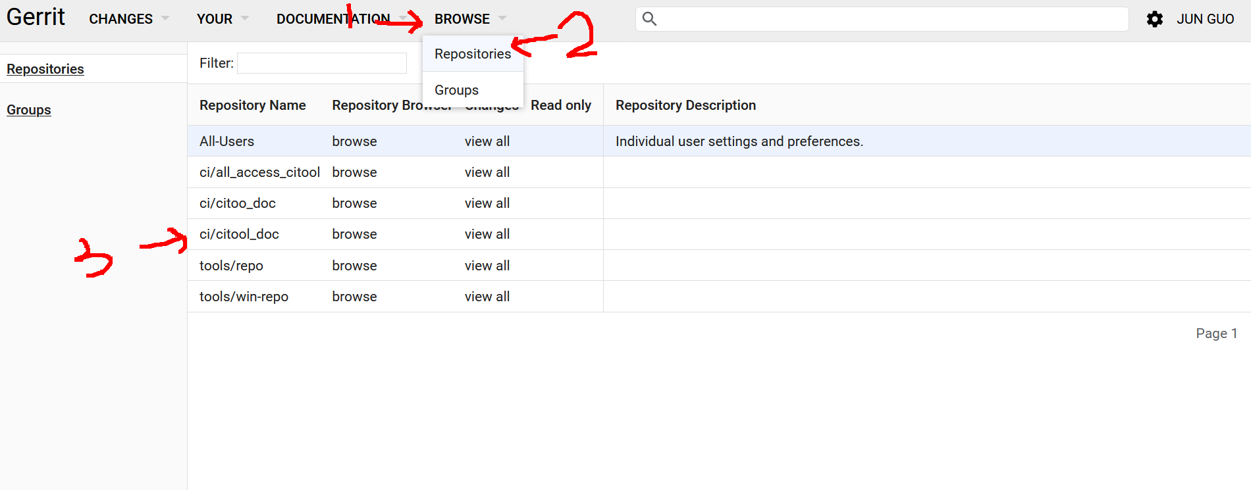
Gerrit workflow
Clone code from gerrit
1.登录gerrit，找到要下载代码的的repository，如下图找的是citool_doc

Slide 10
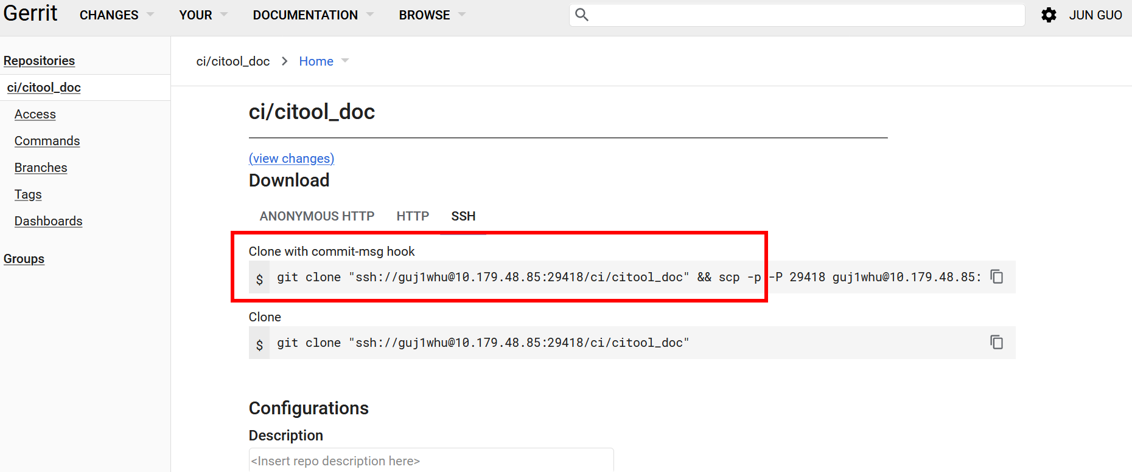
Gerrit workflow
Clone code from gerrit
2.选择ssh协议并复制clone with commit-msg hook tab下的命令，否则会造成提交代码到gerrit远程仓库失败，因为无法生成change-id。
如果仅clone代码不进行提交可以选择clone tab下的命令

Slide 11
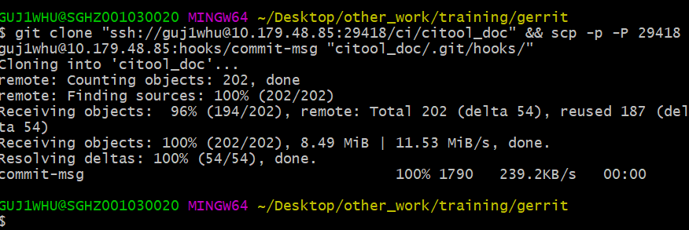
Gerrit workflow
Clone code from gerrit
3.到本地开发目录右击打开git bash ，粘贴复制内容，进行代码拉取，如图所示即为拉取成功，如果显示无权限，则检查sshkey配置是否有误。

Slide 12
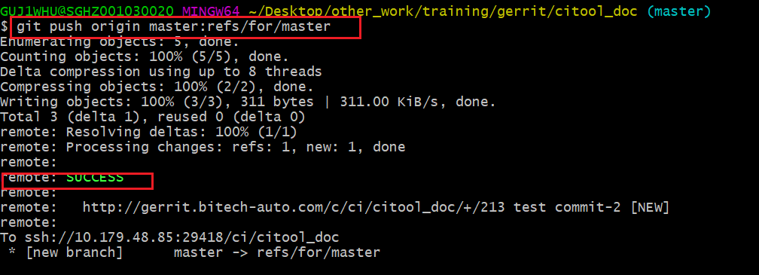
Gerrit workflow
Push code for code review_1
1.本地提交代码要提交到评审分支，而非对应的远程分支
git push origin HEAD/branch-name:refs/for/<branch-name>
git push origin HEAD/branch-name :<branch-name>
2.推送成功如下图所示

Slide 13
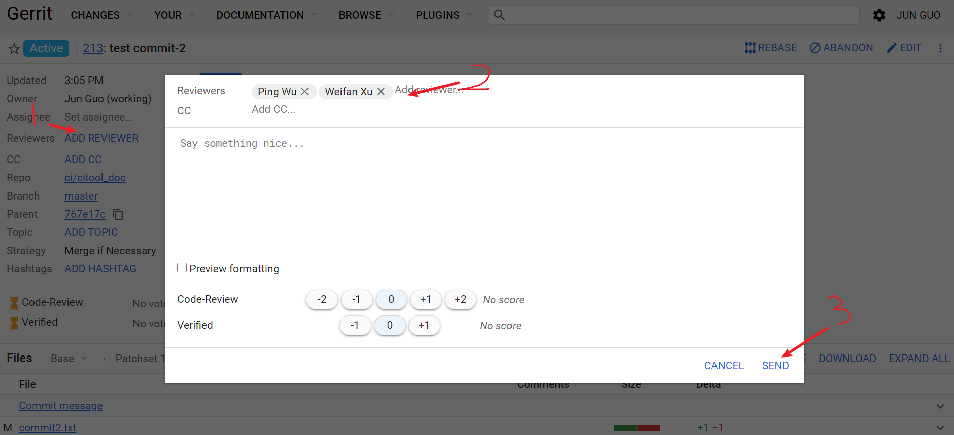
Gerrit workflow
Push code for code review_2
3.推送成功后会在gerrit生成一个新的open的change，点击进入对应的change，选择对此change进行code review的人员

Slide 14
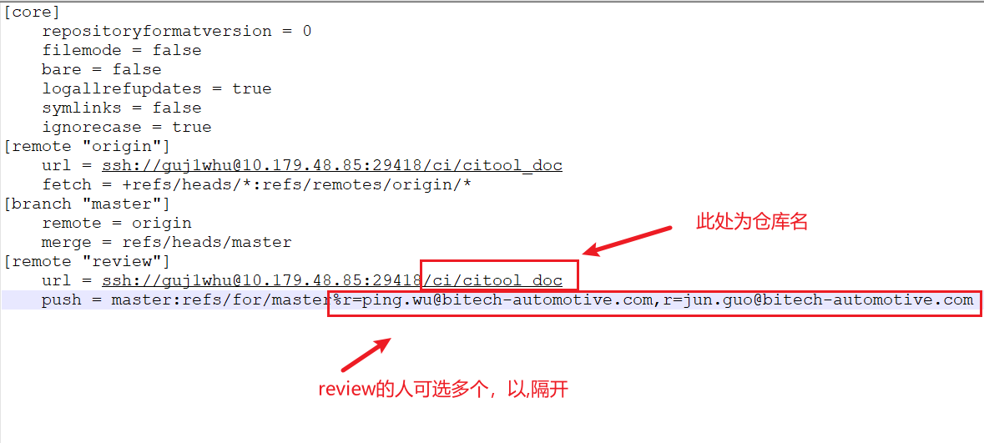
Gerrit workflow
Push code for code review_3
4. 如果不想在webUI上手动选择code review的人员，可以在.git/config文件中进行人员配置，如下图所示
e.g. git push review(此处推送的是master分支)

Slide 15
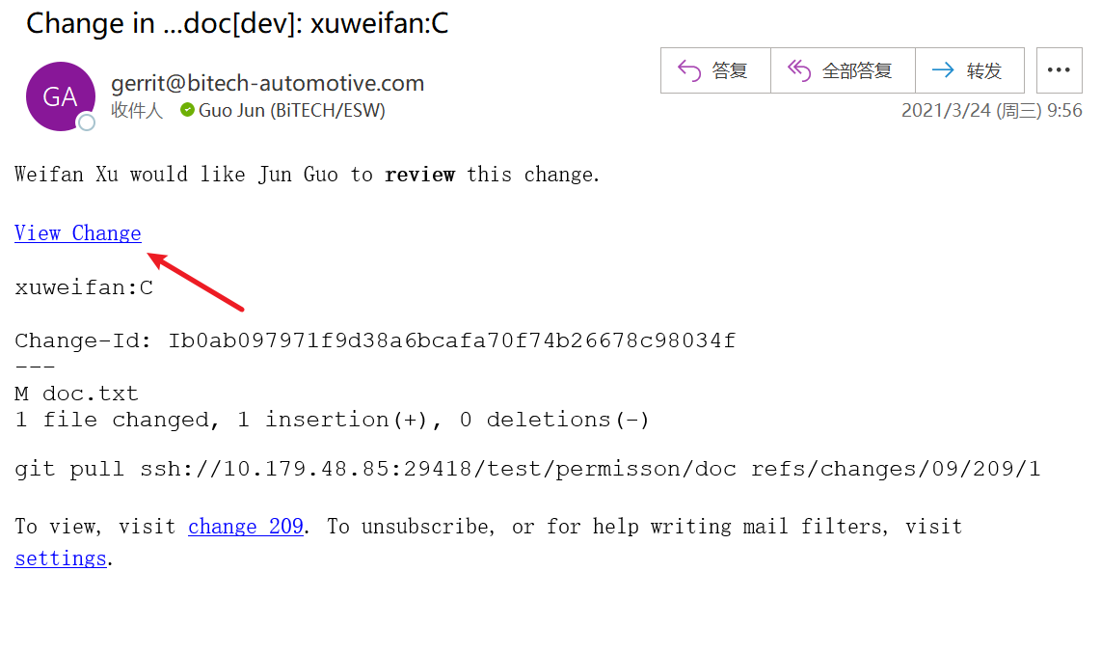
Gerrit workflow
Review code_1
1.被添加为代码评审人员时，邮箱会收到gerrit自动推送的code review 邮件
2.点击邮件链接进行code review 并进行打分

Slide 16
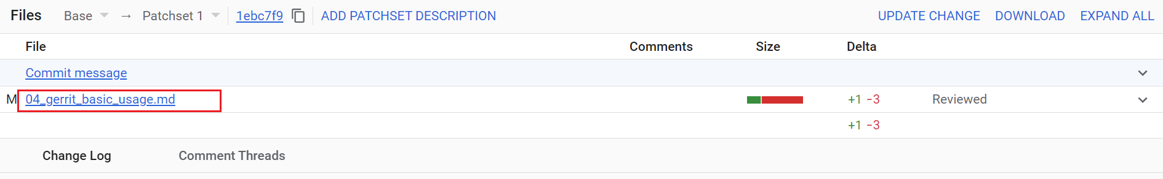
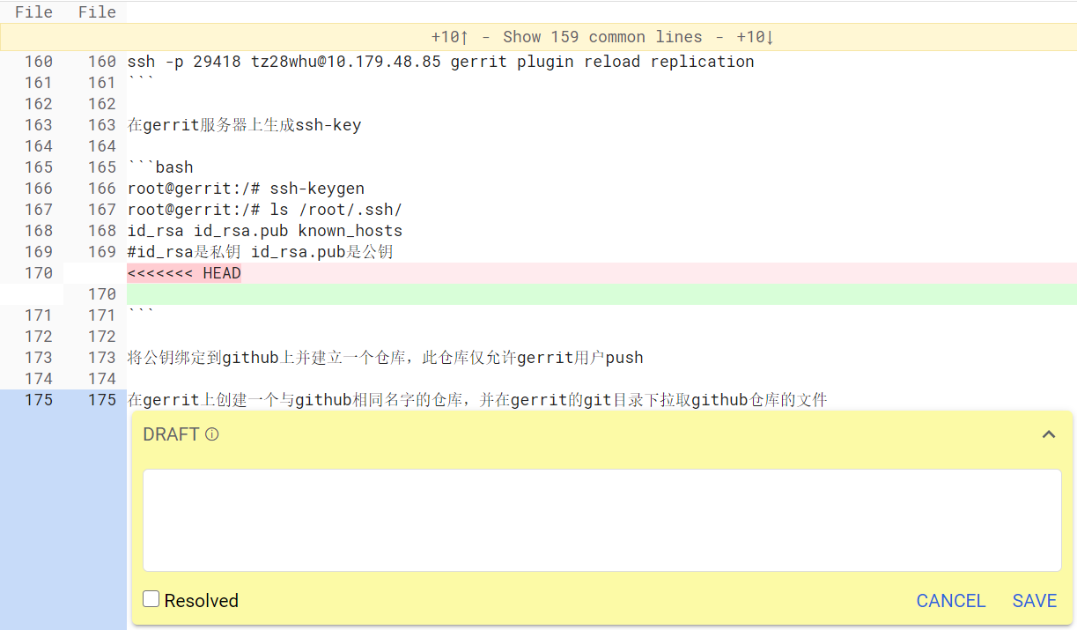
Gerrit workflow
Review code_2
3.点击对应修改的文件可查看相关改动
单击行号并按下“C”可以针对某行代码进行评审备注

Slide 17
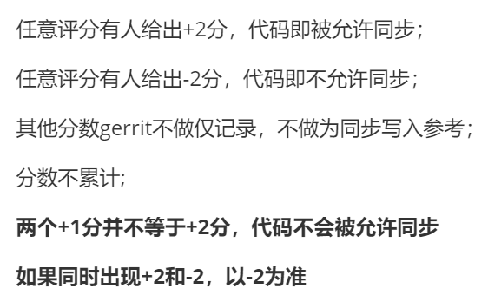
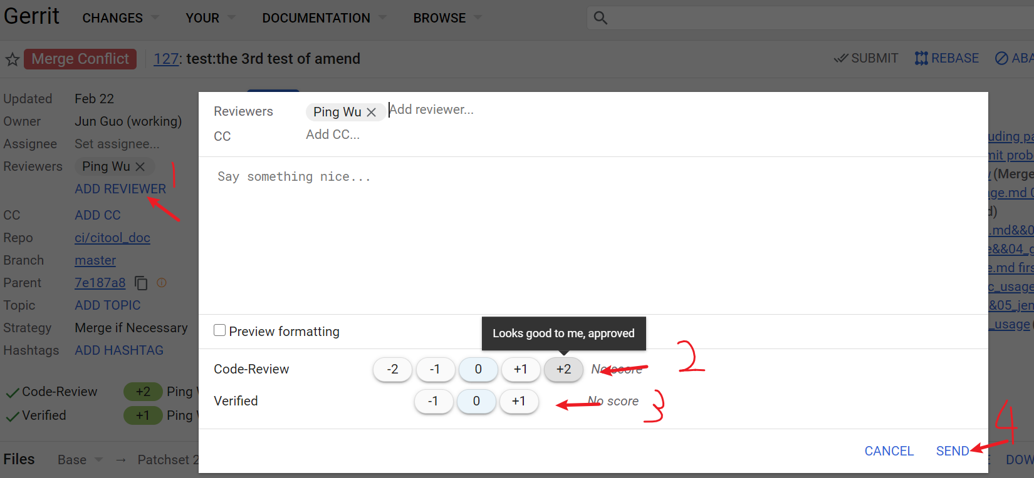
Gerrit workflow
Review code_3
4.点击ADD REVIEWER 进行评分

Slide 18
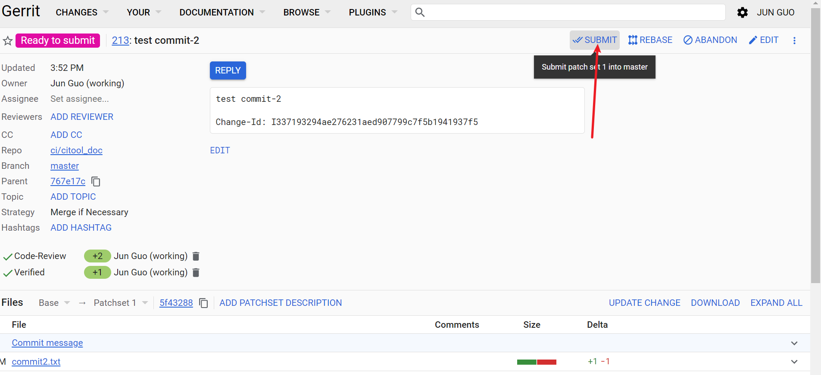
Gerrit workflow
Submit code to remote branch
5.如果code review通过，在webUI点击submit按钮(需要有submit权限)即可将此change合并到远程分支，如果code review未通过，则打回给提交人进行修改。

Slide 19

Gerrit workflow
Build monitor
6. 在提交代码的同时，jenkins会针对提交进行一次自动化编译。如果编译不通过会直接使code review失败，并发送邮件给对应提交人
Build monitor
1
1
verify
local
Code_review

Slide 20
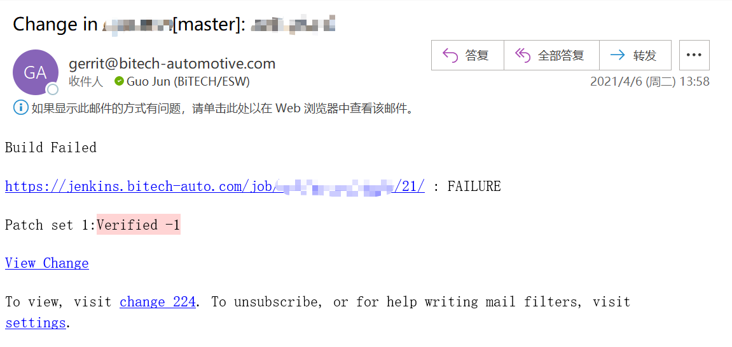
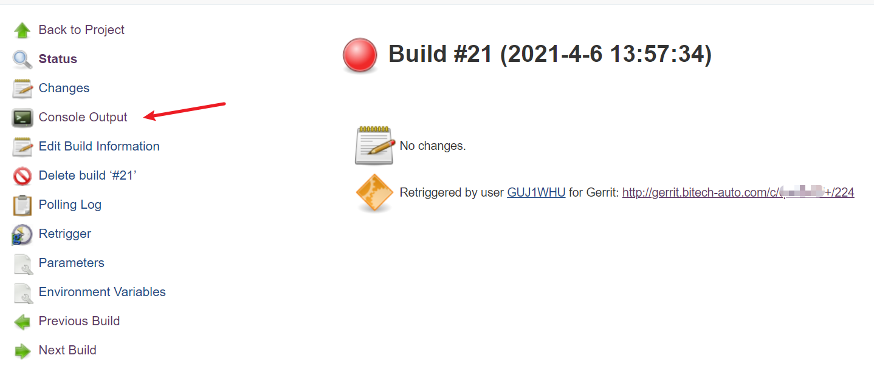
Gerrit workflow
Get info from build monitor
7. 如果jenkins build失败的话，可以点击对应的邮件链接进行log查看，排查相关问题，本地修复完毕后再推送到gerrit进行code review

Slide 21
Gerrit workflow
re-push the disapproved commit-latest push
# 返回此次提交前(可选)
1.git reset commit1
# 修改完毕后进行提交
2. git add -u .
# 重新进行commit 不重新生成change-id
3. git commit --amend
#重新提交review
4.git push origin master:refs/for/master
2
1
不通过
1
local
code-review
gerrit

Slide 22
Gerrit workflow
re-push the disapproved commit- not latest push
Background
连续提交了三个change到gerrit进行代码评审，但是第一个change不通过被打回，需要修改
3
3
2
2
1
不通过
1
local
code-review
gerrit

Slide 23
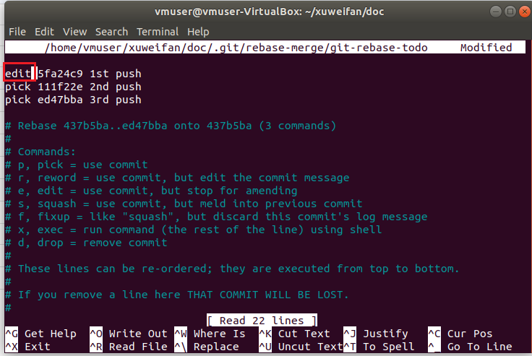
Gerrit workflow
re-push the disapproved commit- not latest push
# 以下面为例，需要重新提交被打回的commit1
commit 3 3rd push
commit 2 2nd push
commit 1 1st push
# 开启rebase编辑菜单，需要改的commit前将pick改成edit
1. git rebase -i commit1^
修改commit1的更新内容中有问题的部分
git add -u .
# 打开commit页面，重新编辑commit1改动的commit
git commit --amend
# 继续进行rebase 直到rebase完成
5. git rebase --continue
# 当rebase完毕后进行重新提交review
git push origin master:refs/for/master
此时commit3 commit2的提交会同步commit1的更新，并生成一个新的patch set

Slide 24
Handle conflict
Merge conflict
Background
C是change的patch set1，代码评审未通过
D是change的patch set2 ，代码评审通过了
E是在C->D中间另一人提交且代码评审通过的change
C
D
E
C
D
B
B
A
A
local
gerrit

Slide 25
Handle conflict
Merge conflict
solution
# 将远程分支上已经被合并的E拉取到本地
git pull
# 解决E和D中的冲突后
2. git add .&&git commit
#解决完冲突生成F，重新提交到gerrit
3. git push origin master:refs/for/master
4.去webUI手动abandon D
F
ΔD + conflict
resolution
E
C
D
E
C
D
B
B
A
A
local
gerrit

Slide 26
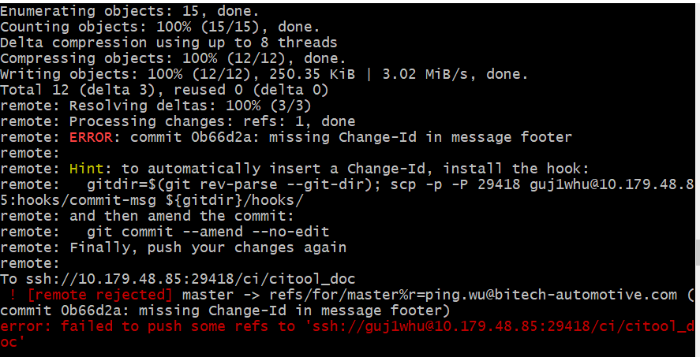
Common problems
Push without change-id
原因是缺少了change-id,此时使用git reset --soft HEAD^(num)或是git reset --soft commitID commitID为没有change-id的对应的commit的上一个commit的id,重新进行commit提交到本地仓库生成change-id后，进行git push review

Slide 27
Gerrit workflow model
Gerrit remote model-ST release/KD release
Tag: SWP1.10
Tag:
SWP1.20
项目启动
master
merge
merge
软件测试版本稳定
release.X
软件测试版本稳定
merge
merge
branch
branch
develop
SWP1.10集成时间点
SWP1.20集成时间点

Slide 28
Gerrit workflow model
Gerrit remote branch
分支名 | 使用 | 常用人员
master | 产品分支，分支上的每个tag对应每个稳定版本 | 项目经理、集成人员
develop | 开发分支，进行日常的功能开发 | 开发人员、集成人员
release | 在develop分支上切出，测试稳定后合并到master分支和develop分支，测试时bug在release分支上进行开发修复 | 集成人员、开发人员

Slide 29
Gerrit integration
Application SWP1.10功能完成
Gerrit integration model
develop
A
B
Platform SWP1.10功能完成
release
master
SWP1.10释放

Slide 30
Gerrit integration
Gerrit integration workflow
集成人员确认是否对应功能已经开发完毕，所有代码已经提交审核完毕入库
基于本次集成最后一次功能提交的commitID拉出release分支，在develop分支打tag,并进行打包给测试进行测试
集成人员通知开发人员，本次集成的后续修改bug的提交要在release分支上进行
达到对外释放标准后，集成人员将release分支合并到master分支和develop分支并打上tag，通知开发切换到develop分支进行下一个版本的开发
销毁release分支

Slide 31
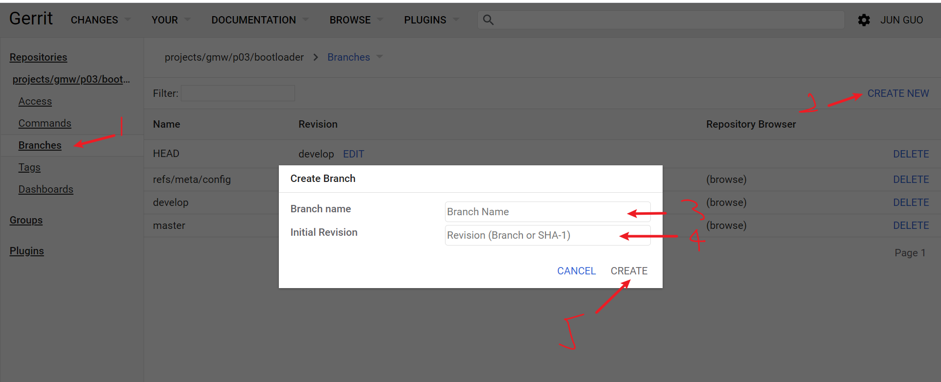
Gerrit integration
Gerrit create new branch
background
基于本次集成最后一次功能提交的commitID拉出release分支，在develop分支打tag,并进行打包给测试进行测试

Slide 32
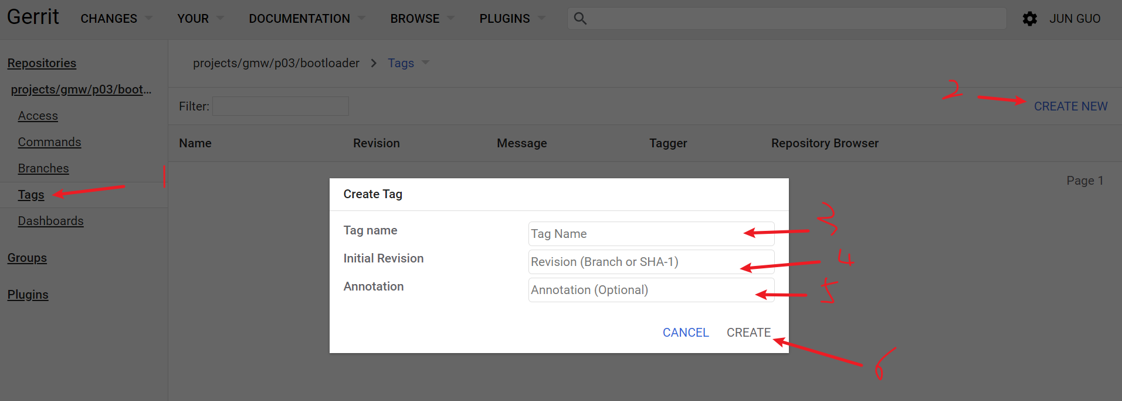
Gerrit integration
Gerrit create new tag
background
基于本次集成最后一次功能提交的commitID拉出release分支，在develop分支打tag,并进行打包给测试进行测试

Slide 33
Gerrit integration
Gerrit change branch
background
集成人员通知开发人员，本次集成的后续修改bug的提交要在release分支上进行
Solution:
#本地创建release分支与gerrit中的release分支关联
git checkout –b release origin/release
#同步最新的release分支的变更
git pull

Slide 34
SWP1.11(类似增量的方式，实际上最新的版本为SWP1.30+增量SWP1.11)
Gerrit integration
Gerrit previous version model
项目启动
SWP1.10
SWP1.20
SWP1.30
master
视情况需要而定
Fix/cr_SWP1.10
当出现基于往期释放版本提出cr或bug时，如图中的SWP1.10版本，在此版本的基础上拉出fix分支，进行对应的迭代，迭代完成后，如果内容全部为后续版本(SWP1.20,SWP1.30)需要 则合入master分支，并打tag，tag的规范为在之前释放版本号的基础上加1，图中为SWP1.11，如果内容并不为后续版本需要，则独立为一个分支，再出现问题只在此分支进行迭代

Slide 35
Gerrit roles
Gerrit groups introduction
组别 | Read权限 | Verify权限 | Review权限 | Submit（merge）权限
PL | ○ | × | × | ×
TL | ○ | ○ | +2 | ○
member | ○ | × | +1 | ○
Read：可以进行代码仓库查看，下载代码，正常开发提交
Verify：可以进行代码核实
Review：进行代码review，查看对应提交修改
Submit:进行代码合并
PL Group：以项目的PL为成员的Group
TL Group：以功能模块的Leader为成员的Group,包含集成人员
Member Group：以开发人员为成员的Group

Slide 36
Gerrit work rules
Gerrit tag rules
版本号规范
内部：使用SWPXX.YY.ZZ的格式，首先确定释放给外部的版本号，如SWP3.30，那么首个集成版本可使用SWP3.30.00，以此迭代，直至稳定(SWP3.30.15)后合并入主分支，打外部版本；当进行稳定版本修复时，分支修复版本须在之前内部最后一个版本的基础上+1，如SWP3.30. 16
外部：沿用SWPXX.YY的格式，如SWP3.30
如果某个稳定版本外部客户需要修改或是发现bug时，基于对应版本进行修复，修复成稳定版本后，在之前稳定版本的基础上+1，如SWP3.31
Tag
CUSTOMER.PROJECT[.Variant][.MCU series].SWPXX.YY[.ZZ]
CUSTOMER
GWM
SGMW
CHANGAN
CHERY
PROJECT
Project Name All letters must be capitalized
[Variant]
Project Variant
[MCU series]
optional, internal use only, indicate which MCU(s) is(are) applicable
XX Software package number
01-99
YY Software package version
01-90
01-20 //1%-%100 feature
10/20/30/40/50/60/70/80/90 release
ZZ Software internal version
01-99

Slide 37
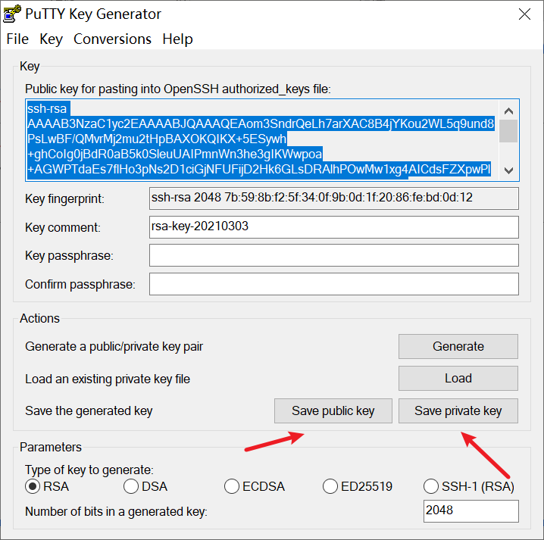
Use TortoiseGit handle some scenarios
Add key to gerrit server by tortoisegit
Windows“开始”菜单->TortoiseGit->PuTTYgen，打开如下PuTTY Key Generator窗口，点击generate进行密钥对生成，分别生成公钥和私钥，保存到本地

Slide 38
Use TortoiseGit handle some scenarios
Add key to gerrit server by tortoisegit
2. 添加public key 到 gerrit server，方式同sshkey添加

Slide 39
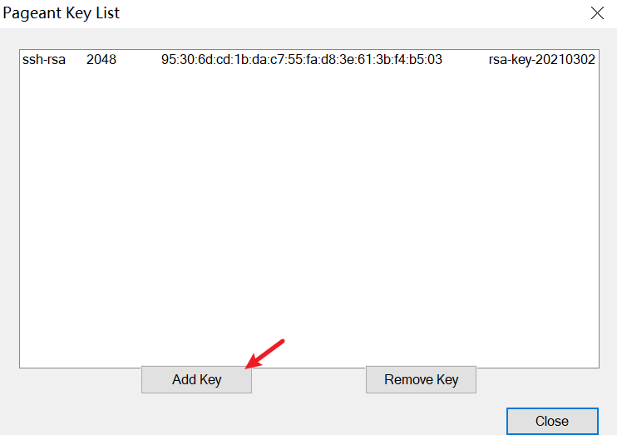
Use TortoiseGit handle some scenarios
Add key to gerrit server by tortoisegit
3. Windows“开始”菜单->All Programs->TortoiseGit->Pageant，打开Pageant Key List窗口，导入私钥。提交代码或是下载代码时，要保持此窗口在后台不被关闭，否则会无法提交或是下载代码

Slide 40
Use TortoiseGit handle some scenarios
Clone code from gerrit by tortoisegit
1.登录gerrit，找到要下载代码的的repository，如下图找的是citool_doc

Slide 41
Use TortoiseGit handle some scenarios
Clone code from gerrit by tortoisegit
2.选择ssh协议并复制clone tab下的命令

Slide 42
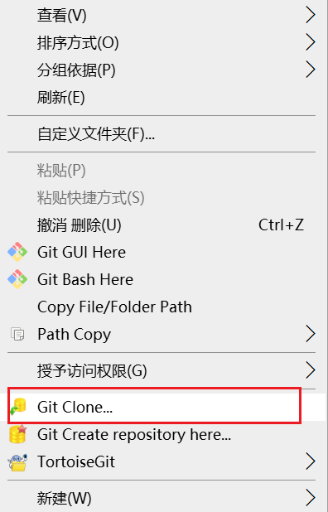
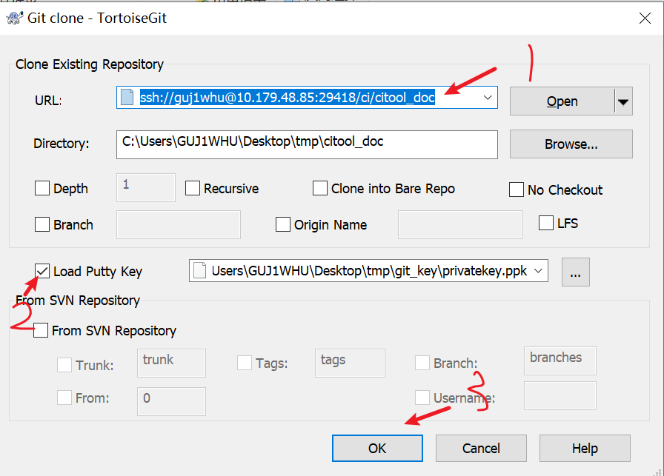
Use TortoiseGit handle some scenarios
Clone code from gerrit by tortoisegit
3.到本地开发目录右键点击git clone粘贴复制内容，去掉git clone 和“”进行代码拉取，要勾选对应私钥。

Slide 43
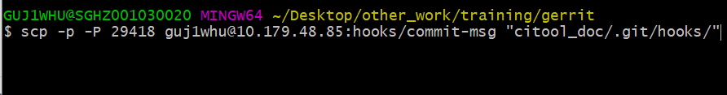
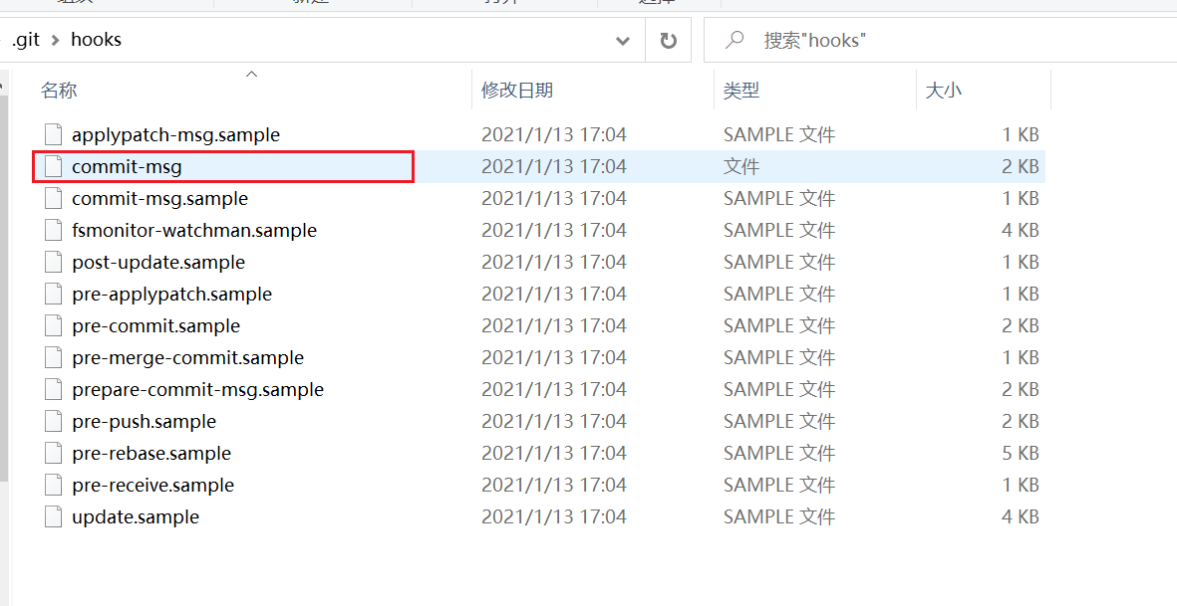
Use TortoiseGit handle some scenarios
Clone code from gerrit by tortoisegit
4.添加commit-msg到.git文件夹中。在开发目录右击git bash 打开命令行，输入 scp -p -P 29418 nt账号@10.179.48.85:hooks/commit-msg “仓库名/.git/hooks/” 如：scp -p -P 29418 guj1whu@10.179.48.85:hooks/commit-msg "citool_doc/.git/hooks/"
不添加commit-msg无法进行代码提交

Slide 44
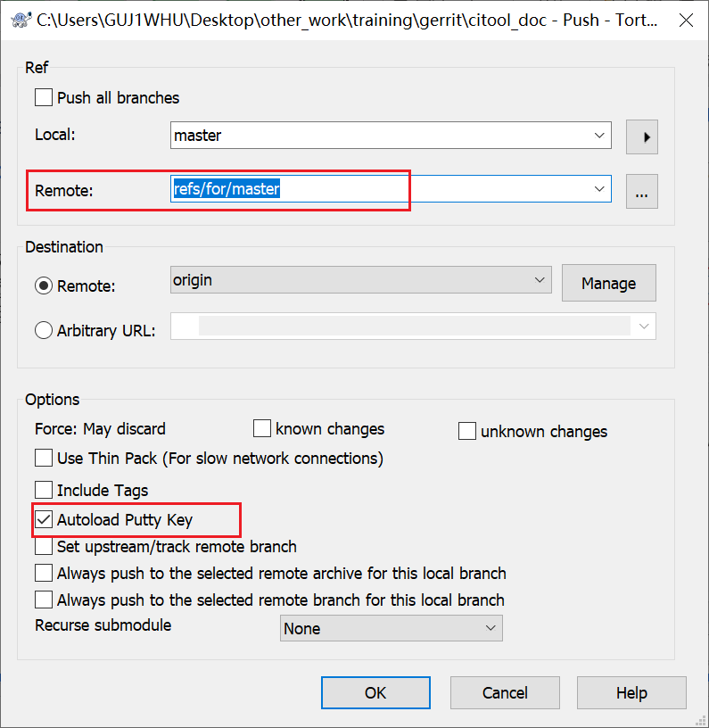
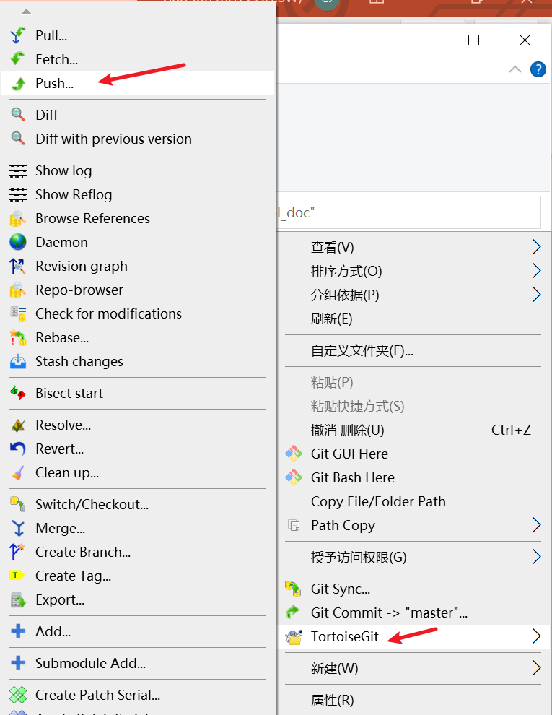
Use TortoiseGit handle some scenarios
Push code for code review by tortoisegit
1.点击TortoiseGit push 提交修改给相关人员进行code review ,提交到远端分支要在对应分支前添加refs/for/,如提交到远端master分支，应是提交到refs/for/master，否则无法进行review ，且需要勾选autoload Putty Key

Slide 45
Use TortoiseGit handle some scenarios
Push code for code review by tortoisegit
2. 推送成功后会在gerrit生成一个新的open的change，点击进入对应的change，选择对此change进行code review的人员

Slide 46
Q&A
Q&A

Slide 47
FAQ
Merge conflict
避免此问题的最好方案：1.及时code review 2.每次提交代码前先pull最新的代码
Background
C是本地提交的代码未及时评审
D是在C还未合并入库时另一人提交且代码评审通过的change
C
D
C
B
B
A
A
local
gerrit

Slide 48
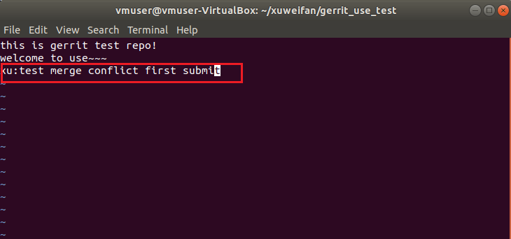
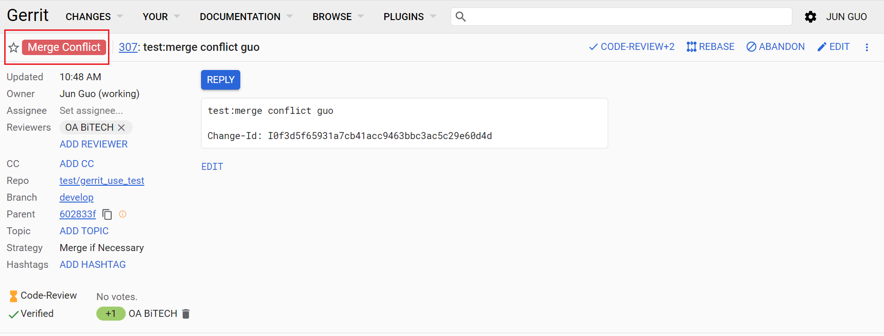
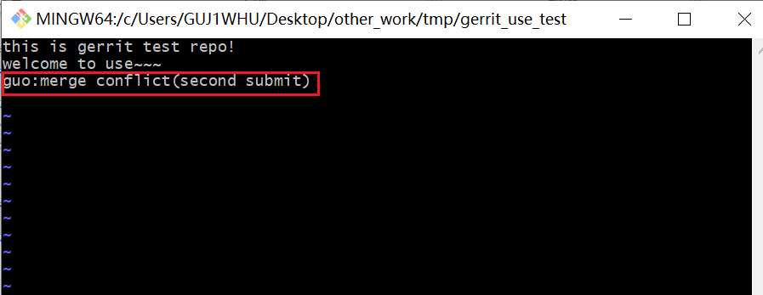
FAQ
Merge conflict
图中红框内即为冲突的部分，当两个提交同一个文件的同一行出现不同的内容，gerrit无法进行自动合并便会出现merge conflict

Slide 49
FAQ
Merge conflict
图中红框内即为冲突的部分，当两个提交同一个文件的同一行出现不同的内容，gerrit无法进行自动合并便会出现merge conflict

Slide 50
FAQ
Merge conflict
Common process
git pull
handle conflict
git commit --amend
git push
Code review+submit
1.拉取别人的修改到本地
2.处理冲突
3.重新推送进行审核
4.在gerrit页面将之前存在冲突的以及冲突解决的change都进行审核通过并入库

Slide 51
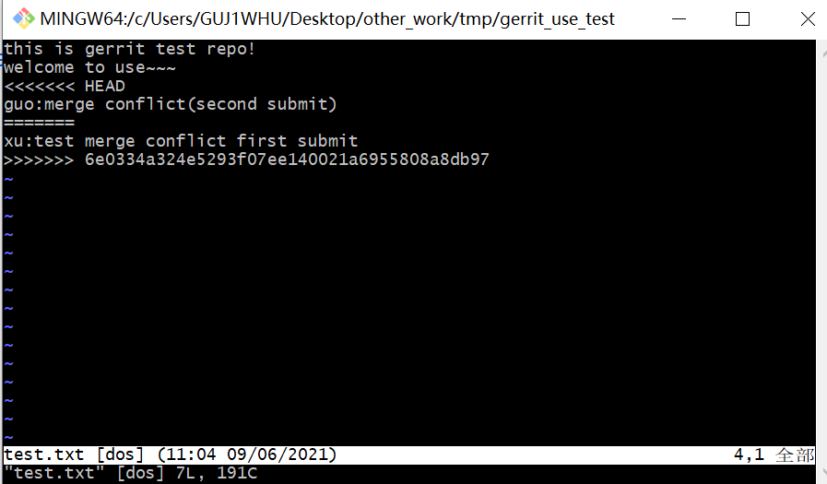
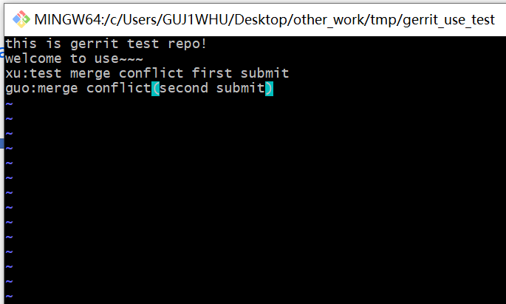
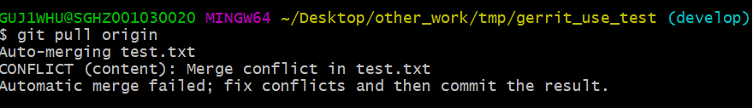
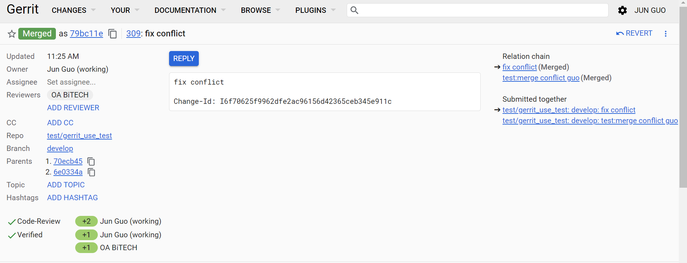
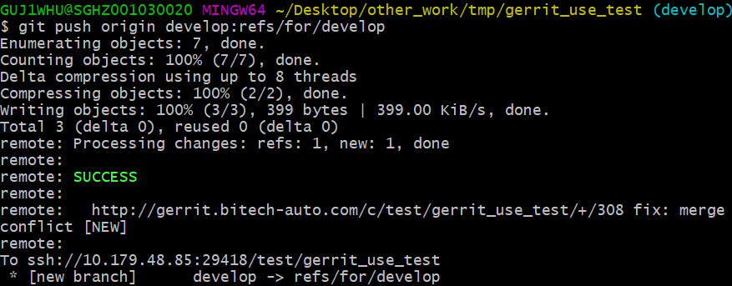
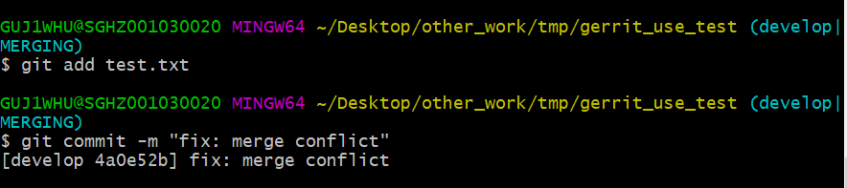
FAQ
Merge conflict-git bash

Slide 52
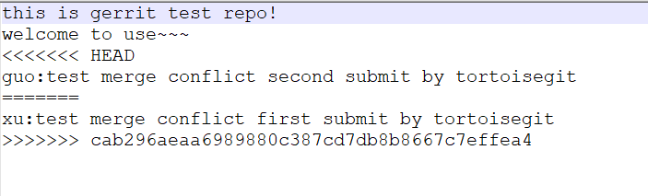
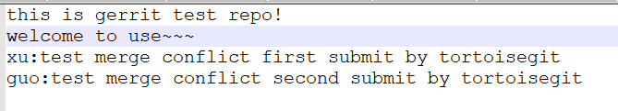
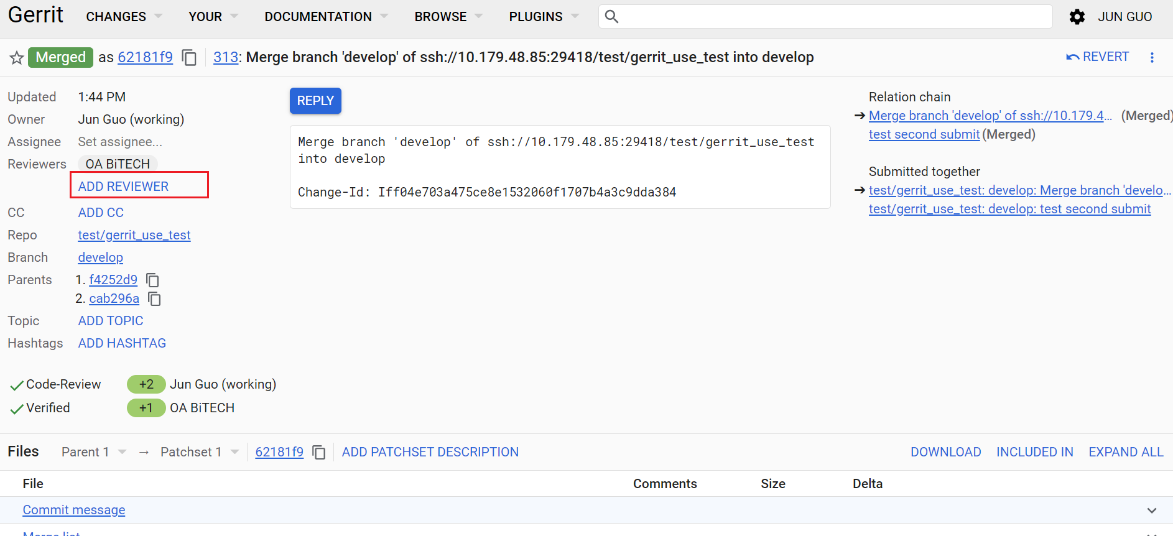
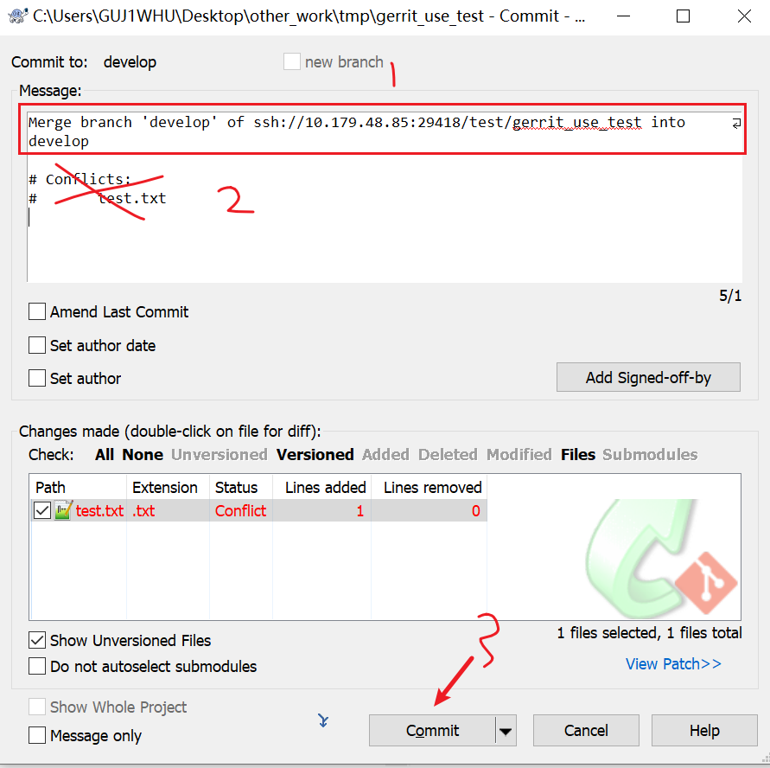
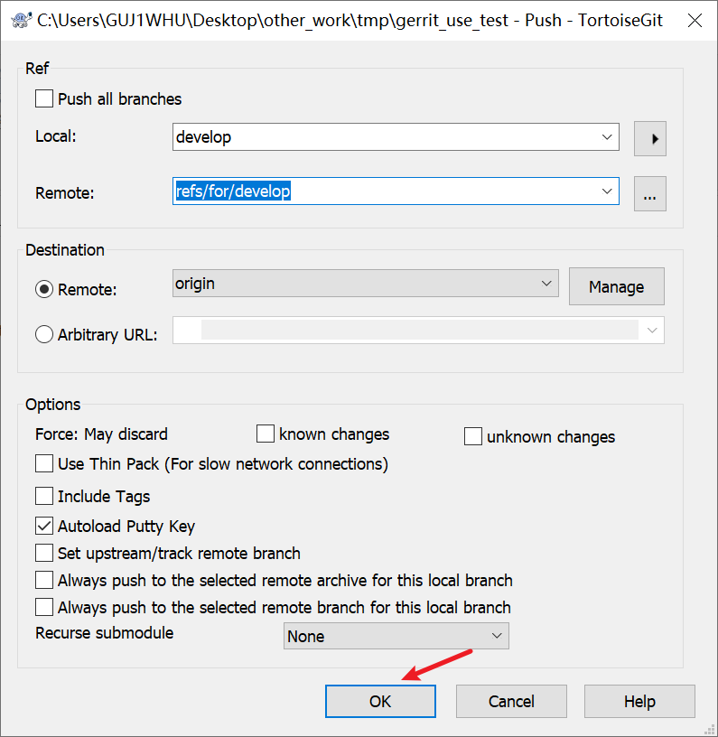
FAQ
Merge conflict-tortoisegit

